Slide 1
MISIUNEA NOASTRĂ
Sensibilizarea tinerilor privind oportunitățile de mobilitate și încurajarea acestora de a deveni cetățeni activi
Înființată în 1990
37 țări + EBL
> 1600 multiplicatori

Slide 2
CE FACE EURODESK
Activăți de informare, susținere și comunicare, având ca prioritate:
Erasmus+ și alte programe și inițiative UE, inclusiv Corpul European de Solidaritate și DiscoverEU.
Încurajează și promovează implicarea și participarea tinerilor în procesul de luare a deciziilor; inclusiv dialogul cu tinerii.
Informează tinerii despre oportunități de mobilitate în domeniile educației, formării și tineretului conform priorităților Strategiei pentru tineret a UE.

Slide 3
BRUSSELS LINK
EBL este organismul care coordonează rețeaua. EBL:
Asigură suport tehnic
Gestionează instrumentele digitale
Monitorizează & oferă informații
Asigură formarea pentru rețea
Gestionează comunicarea
Este partner al organismelor UE

Slide 4
CENTRE NAȚIONALE
Lucrează cu multiplicatorii din rețeaua națională, cărora le furnizează informații actualizate privind oportunități și servicii pentru tineri:
Rețea
Suport tehnic
Întâlniri naționale
Oportunități de formare
Campanii

Slide 5
MULTIPLICATORI
Eurodesk reuneşte diferite tipuri de birouri locale care furnizează informaţii pentru tineri:
ONG-uri de tineret
Centre de informare
Instituții locale
Școli și universități
Alți parteneri

Slide 6
DE CE?
Mobilitățile de învățare au un impact enorm asupra capacității de inserție profesională a tinerilor cu oportunități reduse
Dar accesul la programe de mobilitate este inegal
= Eurodesk are un rol crucial privind furnizarea de informații pentru toți tinerii

Slide 7
EURODESK în cifre
520 743
răspunsuri la întrebări online
1.2 million
vizualizări
520 743
răspunsuri la întrebări online
8804
evenimente
1638
multiplicatori

Slide 8
ERASMUS+
Budget crescut pentru Erasmus+
Ghidul programului a fost publicat
Noutăți:
- integrarea DiscoverEU (KA1)
- proiecte de participare a tinerilor

Slide 9
DISCOVER EU
Inițiativă UE care le oferă tinerilor de 18 ani posibilitatea de a călători și a descoperi Europa.
Obiective:
Consolidează sentimentul de apartenență la UE al tinerilor
Le oferă tinerilor posibilitatea dezvoltării de competențe pentru viitor
Început în octombrie 2021
60 000 tichete de călătorie au fost distribuite în 2021

Slide 10
Campanii europene
Evenimentul tineretului european
8-9 octombrie 2021
Strasbourg
Săptămâna europeană a tineretului
24-30 mai 2021
la nivel national
Anul european al
tineretului
2022
la nivel national
Capitala europeană a
tineretului
2024
la nivel national

Slide 11
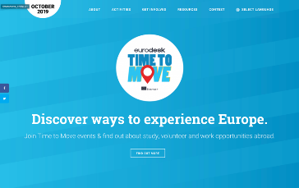
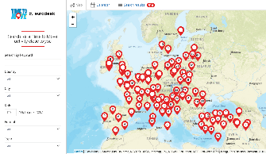
TIME TO MOVE
Vizitează website-ul actualizat și harta
timetomove.eurodesk.eu
timetomove.eutodesk.eu/ro/
Poți obține toate informațiile de care ai nevoie. De acasă.
eurodesk.eu
europa.eu/youth/EU_ro

Slide 12
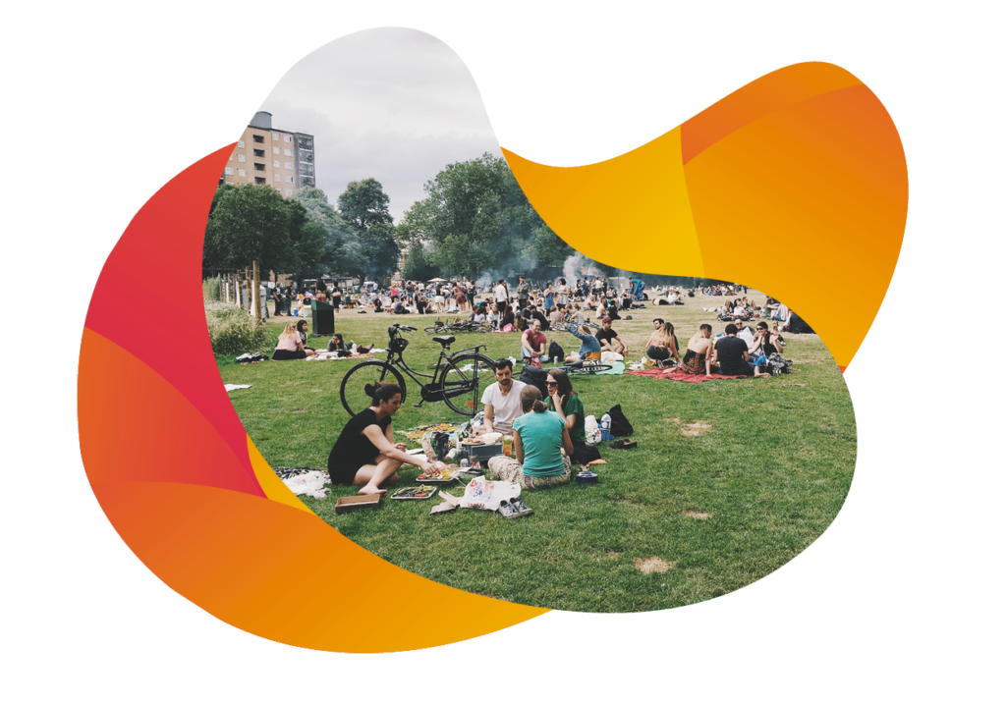
TIME TO MOVE
„Salutări din Europa” - Provocare foto și descriere
Pentru cine: tineri de la 13 la 30 de ani
Ce să trimiteți:
- 1 fotografie despre locul în care locuiești sau în apropiere. Arată-ne ce îți place la locul tău de acasă. Prezintă-ne locul tău preferat sau cel mai bun loc din jurul orașului tău natal.
- Descriere în 10 propoziții pentru a ne spune ce vă place la locul ales

Slide 13
TIME TO MOVE
„Design your Time to Move- Provocare de ilustrație/design grafic
Pentru cine: tineri de la 13 la 30 de ani
Ce să trimiteți:
- 1 ilustrație pe format A4 despre descoperirea Europei. Ce te face entuziasmat să călătorești prin Europa? Sunt peisajele? Oamenii? Fiorul întâlnirii cu noi culturi? Ideea de a călători liber între țări?

Slide 14
În perioada
23 septembrie – 21 octombrie
poți să-ți exprimi părerea despre
𝗦𝘁𝗿𝗮𝘁𝗲𝗴𝗶a 𝗘𝘂𝗿𝗼peană 𝗽𝗲𝗻𝘁𝗿𝘂 𝗧𝗶𝗻𝗲𝗿𝗲𝘁 (𝟮𝟬𝟭𝟵-𝟮𝟬𝟮𝟳). Scopul principal al inițiativei este dialogul constant între tineri și factorii de decizie. Nu ezita, spune-ți părerea aici : https://bit.ly/3RkDb7R

Slide 15
GREEN EURODESK
www.eurodesk.ro
www.eurodesk.eu
http://www.erasmusplus.ro
https://www.suntsolidar.eu/
Facebook Eurodesk România
https://www.facebook.com/eurodesk.romania/
Facebook Satu Mare
https://www.facebook.com/satumare.erasmus.5

